Slide 1
レジオネラ症の防止について
港南福祉保健センター
生活衛生課環境衛生係
吉田 匡史
令和７年６月27日（金）

Slide 2

横浜市内のレジオネラ症発生状況
44
高齢者や呼吸器疾患をお持ちの方などが感染しやすい
Notes:
令和6年度、市内で発生したレジオネラ症患者は44名でした。。
レジオネラ症は男性の患者が多く、特に高齢者や呼吸器疾患をお持ちのかたなどが感染しやすいといわれています。。

Slide 3
レジオネラ症
4類感染症（全数届出）
〇 病 原 体 ： レジオネラ属菌
〇 感 染 源 ： レジオネラ属菌を含むエアロゾル、塵埃等
〇 感染経路 ： 経気道感染（人↔人感染しない）
 | 肺炎型 | ポンティアック熱型
潜伏期間 | ２～10日（平均４～５日） | 1～３日間（平均38時間）
症 状 | 高熱・呼吸困難・筋肉痛・吐き気・下痢・意識障害 | 発熱、悪寒、頭痛、・筋肉痛等（インフルエンザ様症状）
特 徴 | 急激に重症化し、死亡する場合がある。 | 一般に軽症で、数日で自然治癒する場合が多い。

Slide 4
主な集団感染例
発生年月 | 施設所在地 | 施設・感染源 | 患者数
平成12年 6月 | 茨城県 | 総合福祉センターの入浴施設 | ４２人（うち３人死亡）
平成14年 7月 | 宮崎県 | 温泉施設 | ２９５人（うち７人死亡）
平成14年 8月 | 鹿児島県 | 温泉施設（推定） | １０人（うち１人死亡）
平成21年 9月 | 岐阜県 | ホテルの入浴設備 | ８人
平成23年 9月 | 神奈川県 | スポーツクラブ（横浜市）の入浴設備 | ９人
平成29年 3月 | 広島県 | 温泉施設 | ５８人（うち１人死亡）
平成29年12月 | 大分県 | 老人福祉施設の加湿器 | ３人（うち１人死亡）
令和 1年 7月 | 静岡県 | 温泉施設 | １３人
令和 4年 3月 | 兵庫県 | 公衆浴場 | ２人（うち１人死亡）
令和 5年 7月 | 宮城県 | 病院の冷却塔 | ２１人（うち２人死亡）
令和 7年 4月 | 鳥取県 | 温泉施設？ | 3人 ※調査中

Slide 5
レジオネラ属菌
６０以上の種（レジオネラ・ニューモフィラなど）
自然環境中（河川、湖沼、土壌）に生息
循環、滞留する人工水系に生息、増殖
通性細胞内寄生性
バイオフィルム（微生物が形成する膜）に付着するアメーバ類に寄生して増殖

Slide 6
施設におけるレジオネラ症防止対策
https://www.city.yokohama.lg.jp/kurashi/sumai-kurashi/seikatsu/kaiteki/legionella/legishisetsu.html
レジオネラ症防止対策年間管理計画書・管理実施報告書等の作成
・対象設備の管理台帳
・レジオネラ症防止対策年間管理計画書・管理実施報告書
・清掃等の管理記録

Slide 7
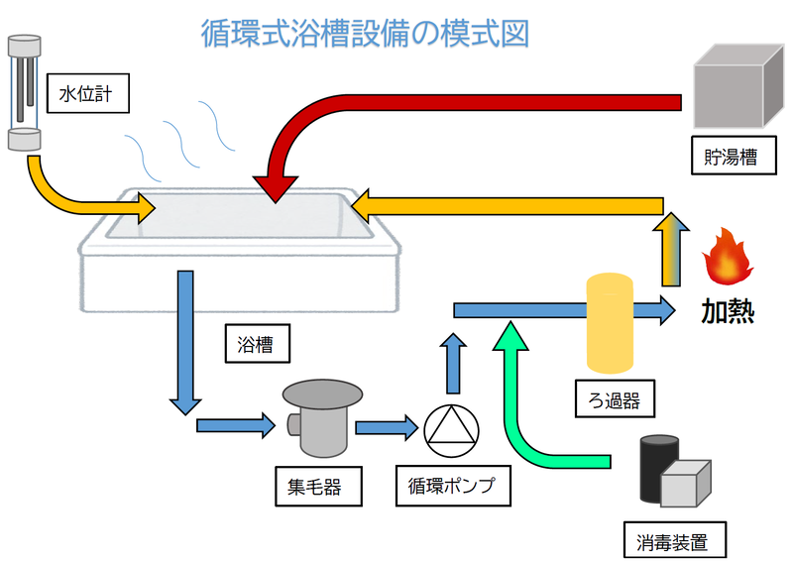
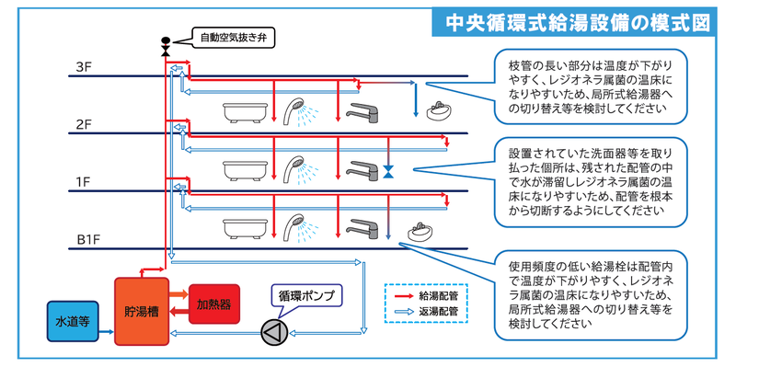
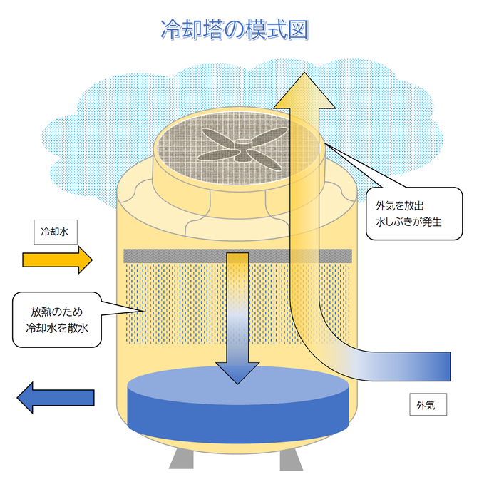

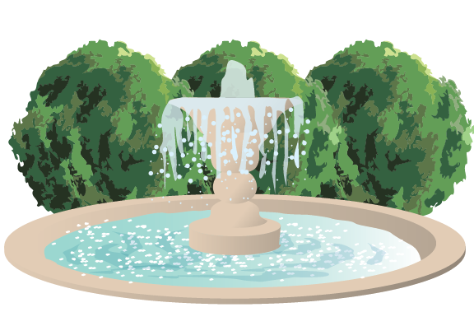
循環、滞留する人工水系

Slide 8
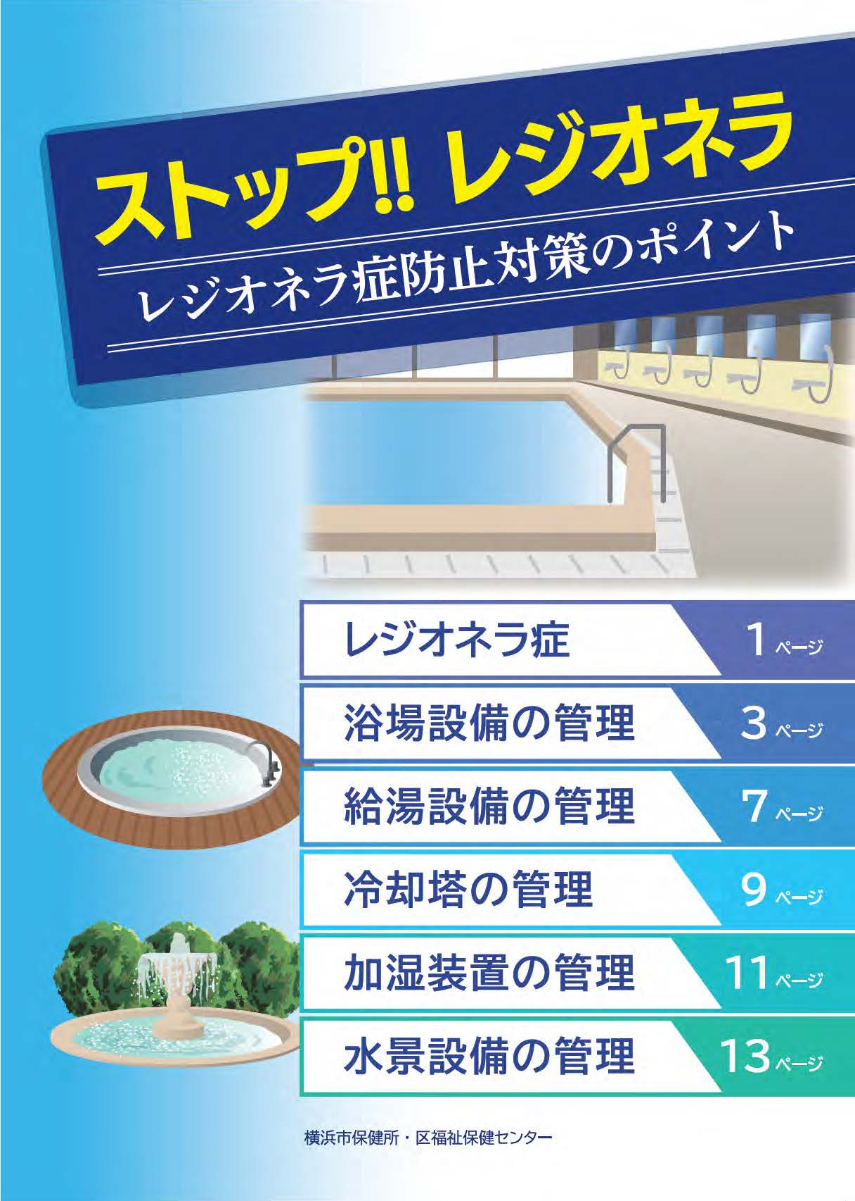
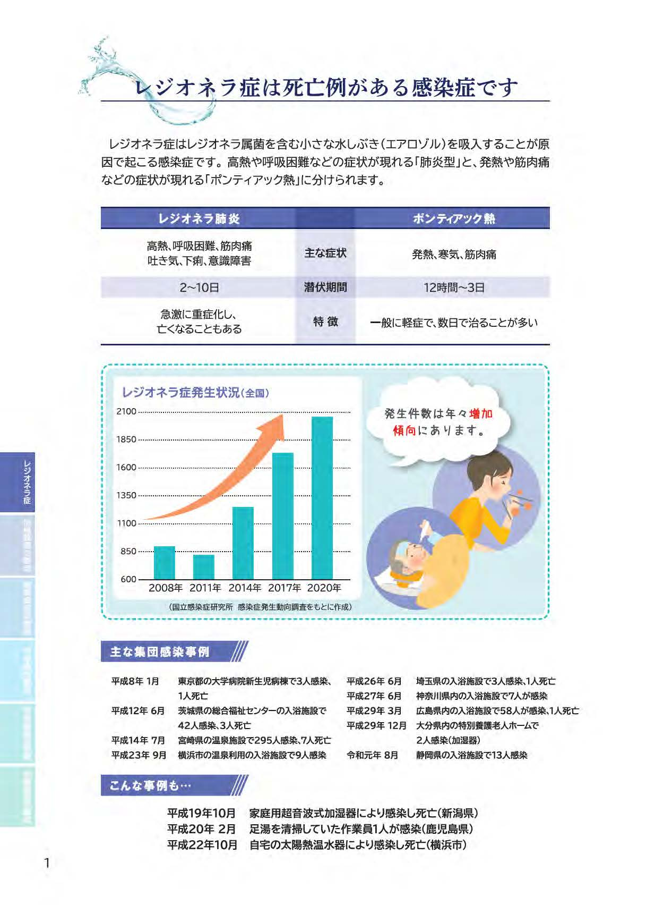


Slide 9
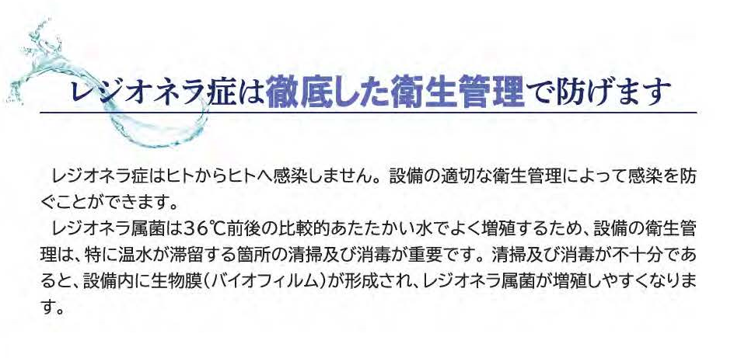
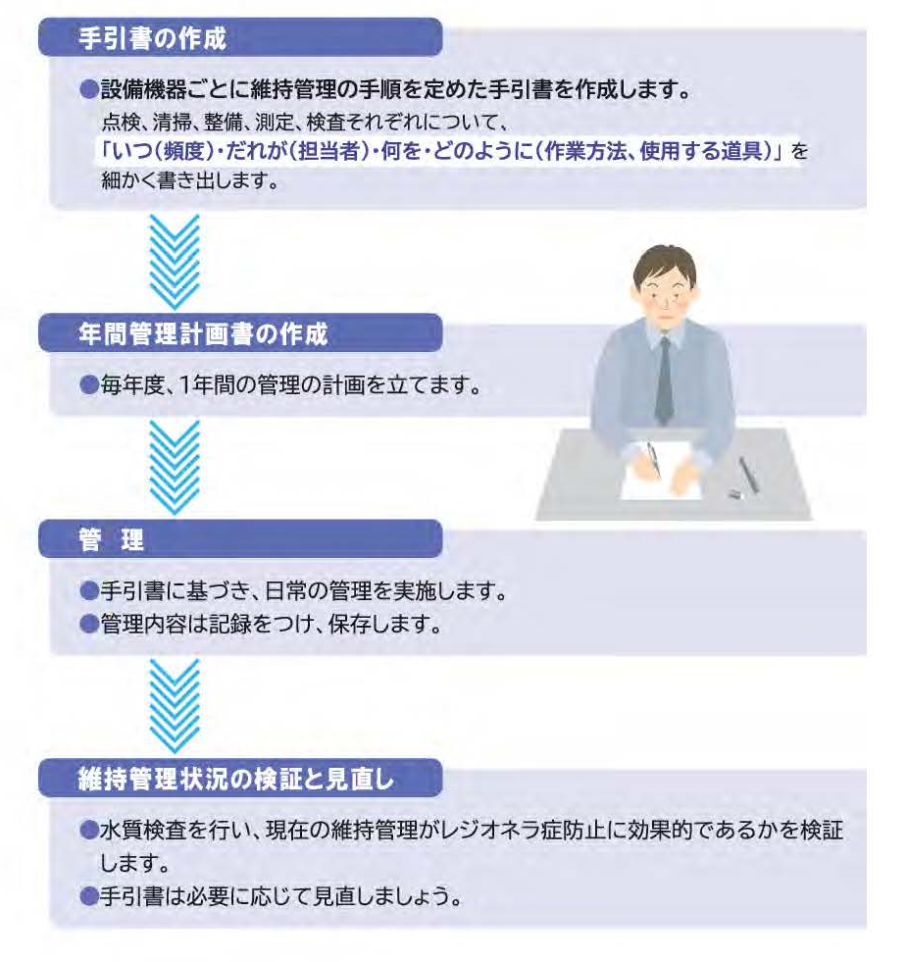

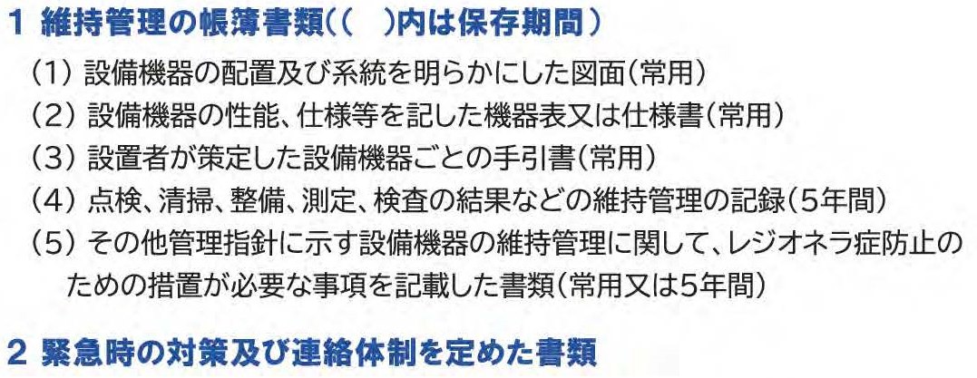

Slide 10
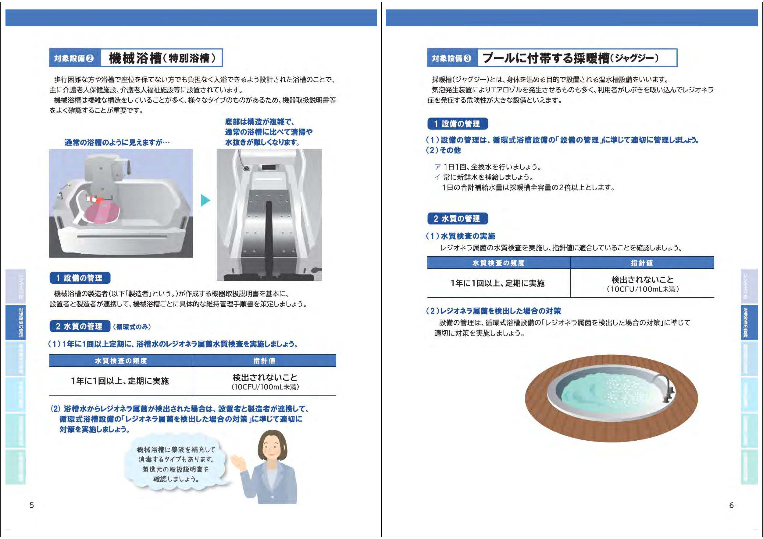

Slide 11
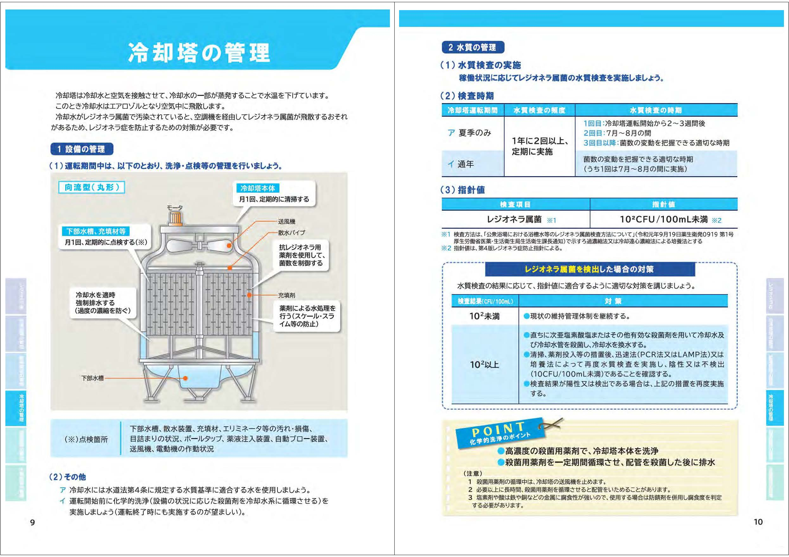

Slide 12
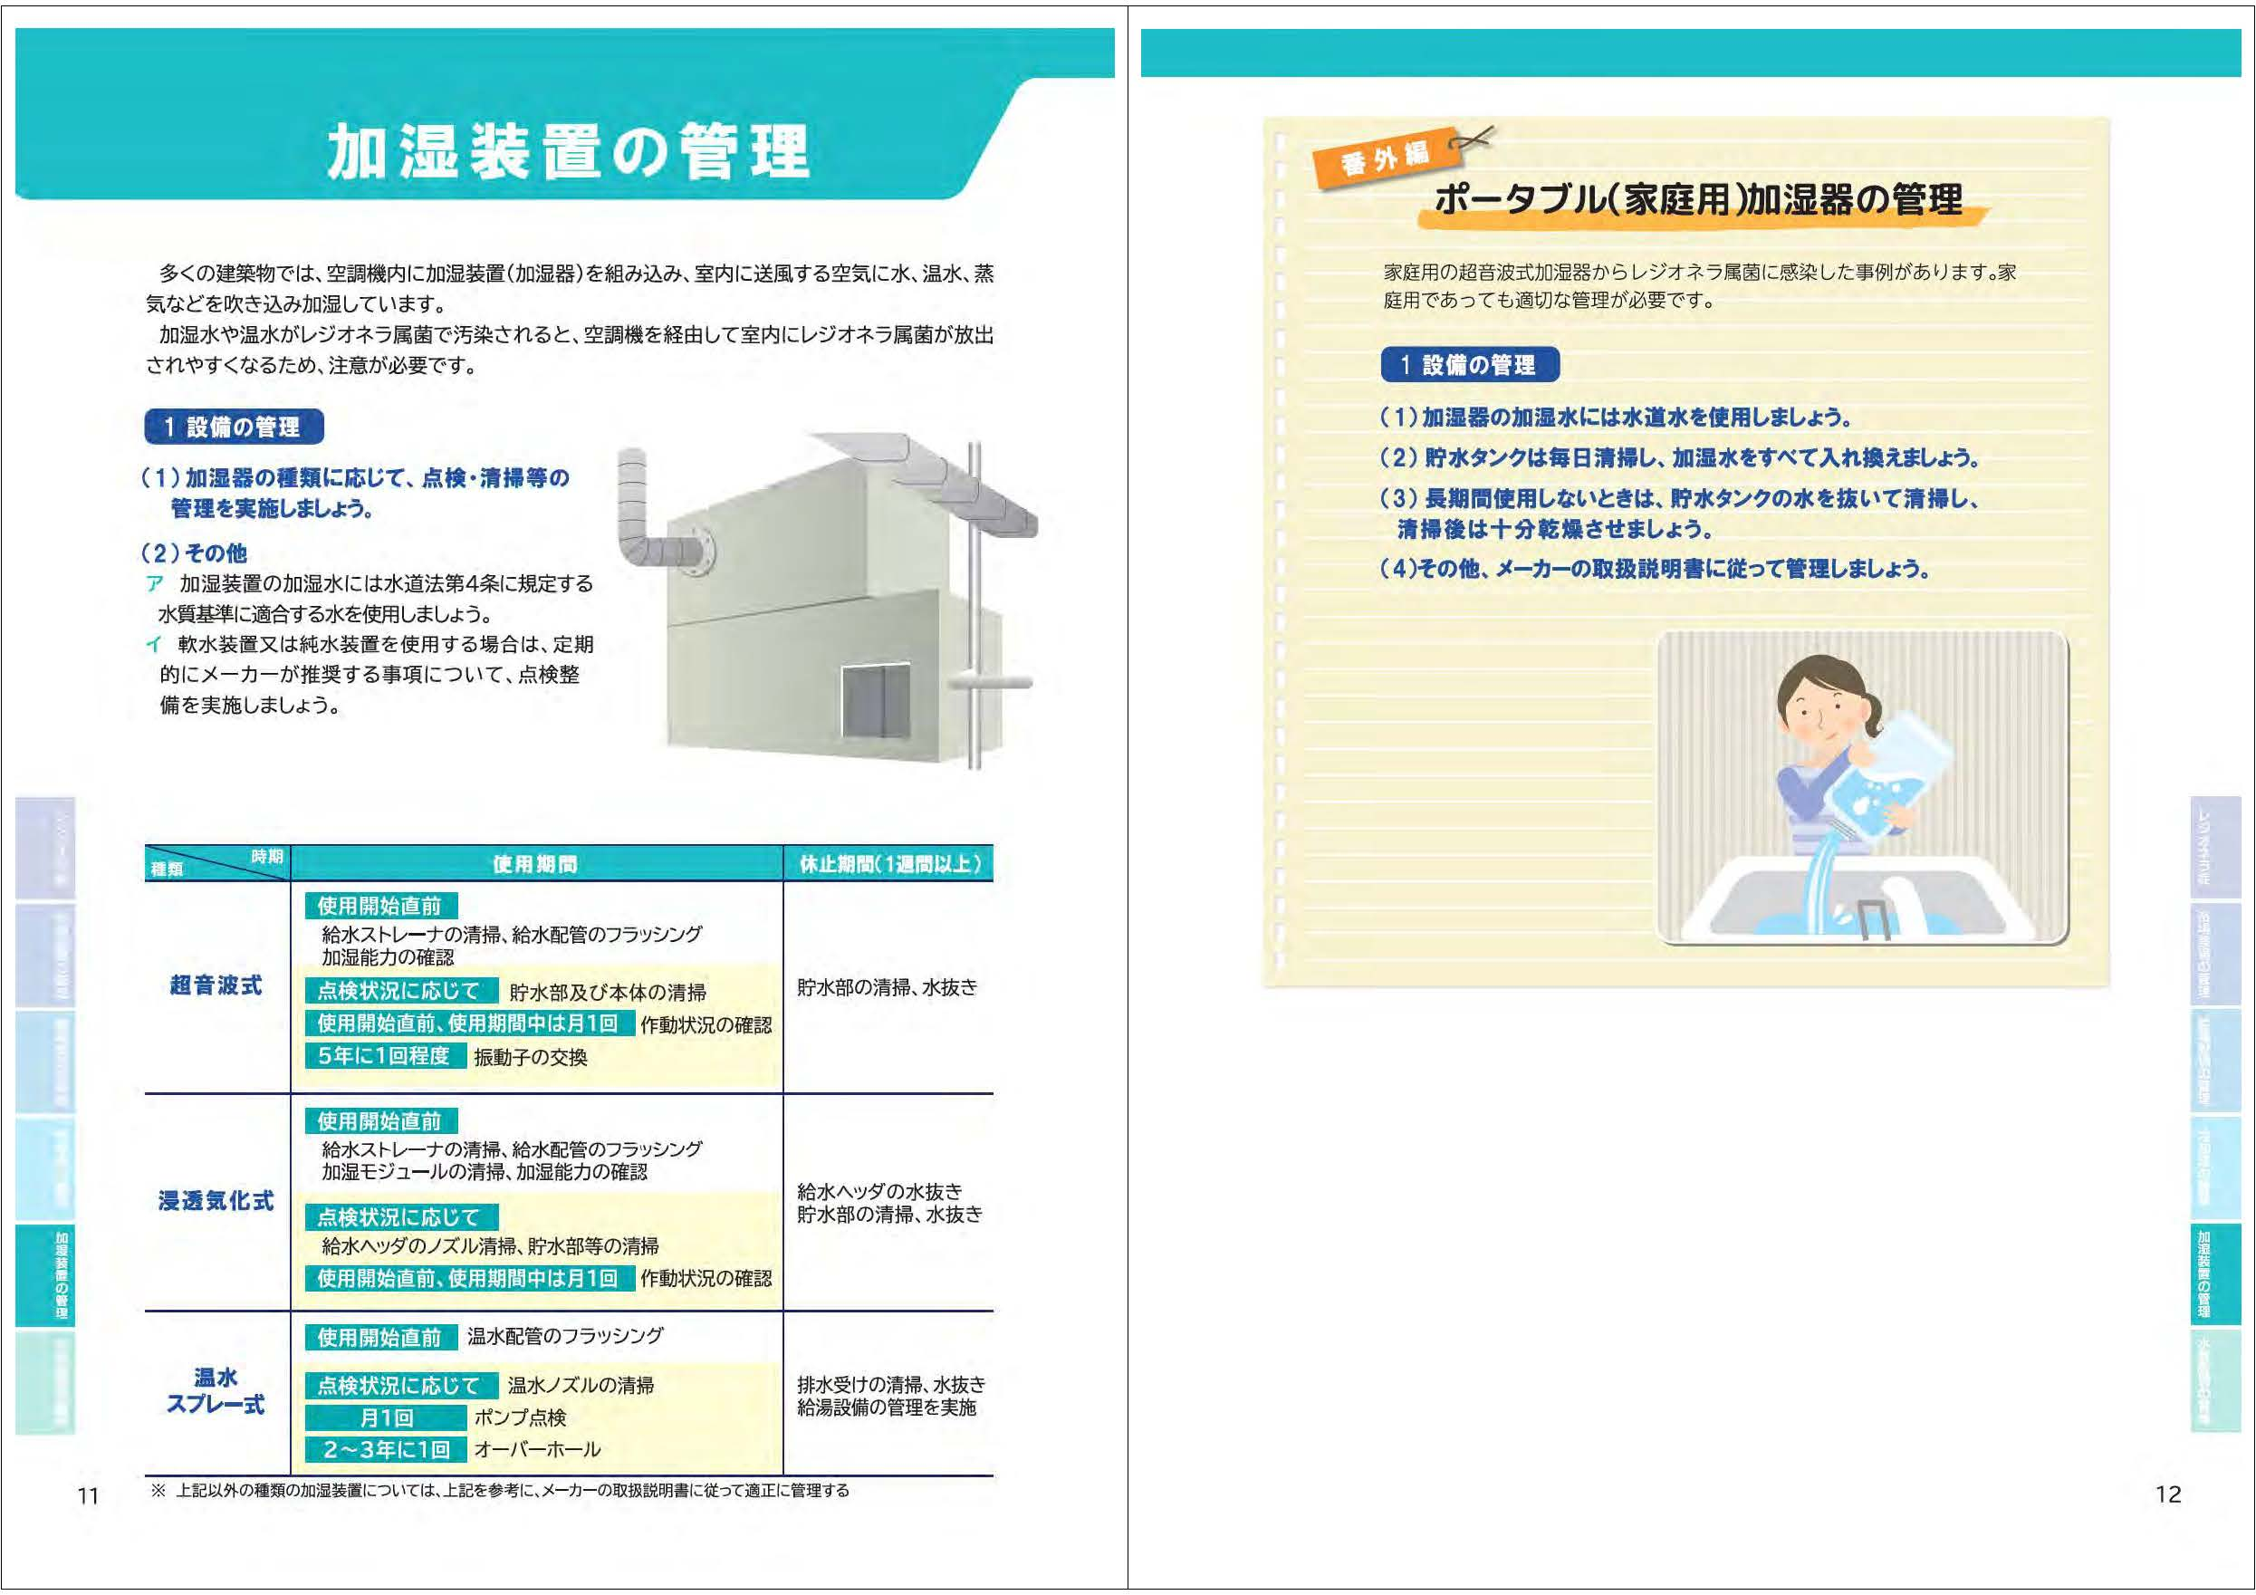

Slide 13
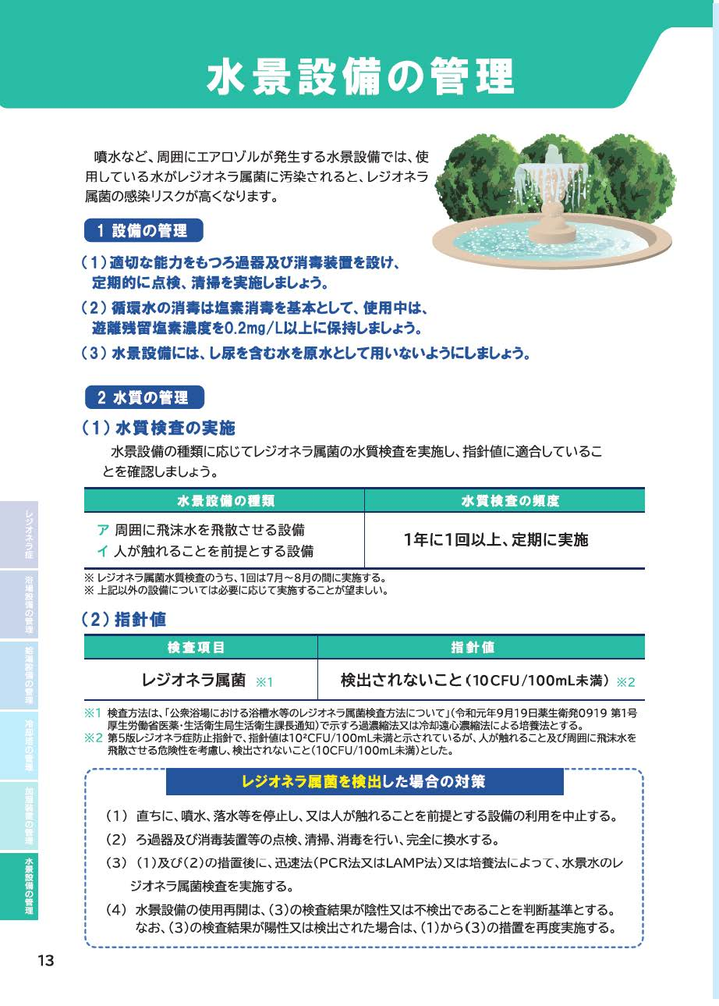
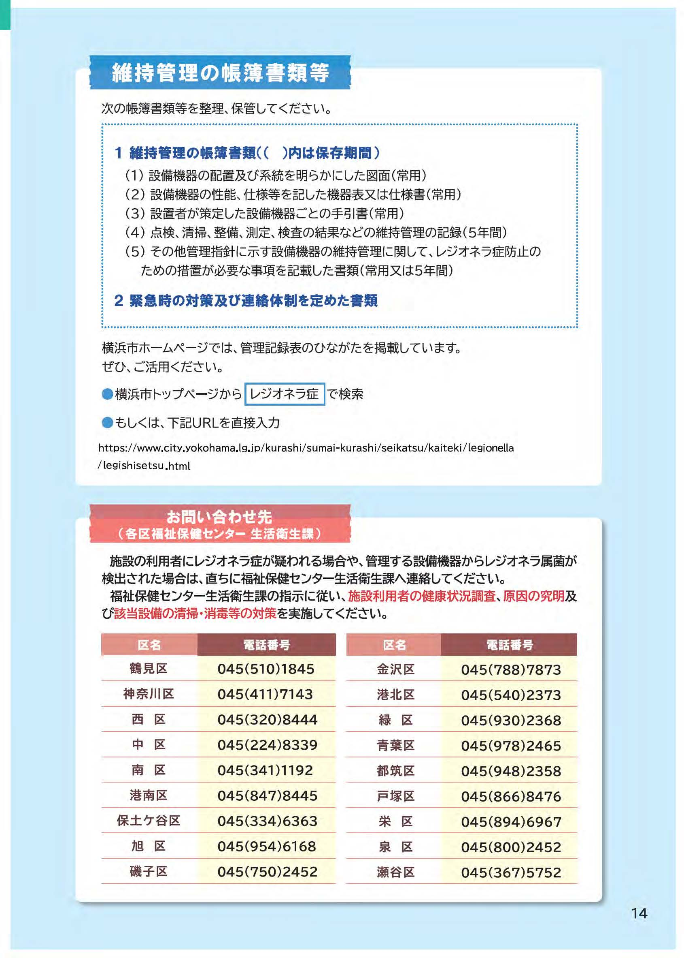

Slide 14
レジオネラ症を防止するための技術的管理指針
維持管理体制
・ 設備機器ごとに、点検、清掃、整備、測定、検査などの維持管理の手引書
を策定し、年間管理計画を作成
・ 各設備機器の維持管理にあたる責任者を選任
・ 水質検査の結果、レジオネラ属菌が検出された場合は是正を措置
・ 維持管理の帳簿書類を整備
※ 管理者、責任者、従事者、外部委託管理業者等の役割を明確化、共有

Slide 15
レジオネラ症を防止するための技術的管理指針
緊急時の対策
・ レジオネラ症患者（疑い含む）が認められる場合
・管理する設備機器からレジオネラ属菌が検出された場合
(1) 直ちに区福祉保健センター生活衛生課へ連絡し、必要な助言を受ける。
(2) 施設利用者の健康状況を調査する。
(3) 設備機器ごとに適切な対策を講じる。

Slide 16
引用/参考（１）
横浜市内のスポーツクラブにおけるレジオネラ症集団感染事例
https://www.mhlw.go.jp/seisakunitsuite/bunya/kenkou_iryou/kenkou/seikatsu-eisei/gijutukensyuukai/dl/h23_7.pdf
家庭用超音波式加湿器が感染源と考えられたレジオネラ症の１例
https://idsc.niid.go.jp/iasr/29/335/pr3355.html
加湿器を原因とした老人福祉施設でのレジオネラ症集団発生事例～対応編～
https://www.mhlw.go.jp/content/10900000/000483754.pdf
病院の冷却塔に起因したレジオネラ症集団発生事例について
https://www.mhlw.go.jp/content/10900000/001208088.pdf

Slide 17
引用/参考（２）
横浜市レジオネラ症防止対策指導要綱
https://www.city.yokohama.lg.jp/kurashi/sumai-kurashi/seikatsu/kaiteki/20180222105955.files/0108_20231219.pdf
ストップ!! レジオネラ レジオネラ症防止対策のポイント
https://www.city.yokohama.lg.jp/kurashi/sumai-kurashi/seikatsu/kaiteki/legionella/legishisetsu.files/202505stoplegi.pdf
レジオネラ対策のページ（厚生労働省）
https://www.mhlw.go.jp/stf/seisakunitsuite/bunya/0000124204.html
病原微生物検出情報（IASR）45(7),2024【特集】レジオネラ症 2013～2023年
https://id-info.jihs.go.jp/surveillance/iasr/45/533/index.html

Slide 18
引用/参考（３）
社会福祉施設におけるレジオネラ症防止対策（医療局生活衛生課）（動画）
https://www.youtube.com/watch?v=yh1ycBaJweI
法人・施設向け研修資料等（健康福祉局総務部監査課）
https://www.city.yokohama.lg.jp/kenko-iryo-fukushi/fukushi-kaigo/shakaifukushi/20150205154255.html

Slide 19
ご静聴ありがとうございました

